Slide 1

PROYECTO “PRE-PAES”
PRESENTACIÓN FINAL CAPSTONE

Slide 2
Integrantes
Alejandro Moya
Scrum Master / Equipo de desarrollo
Mantener rituales de ceremonias ágiles y ayudar con el desarrollo del proyecto
Sebastián Tapia
Líder de equipo de desarrollo
Coordina, guía y motiva al equipo
Pablo Varela
Product owner / Equipo de desarrollo
Define la visión del producto, prioriza las funcionalidades y asegura que el equipo de desarrollo entregue valor al negocio

Slide 3



Descripción del proyecto
Problema
Falta de recursos educativos personalizados que abordan las debilidades de los estudiantes en la preparación de la PAES
Propuesta de solución
Desarrollar una página web integrada con API de OpenAI que permita a los estudiantes preparar la PAES mediante ejercicios, evaluando resultados y entregando retroalimentación
Notes:
Plataforma web educativa integrada con la API de OpenAI que permite a los estudiantes prepararse para la PAES mediante:
Realización de Ejercicios Personalizados: La plataforma genera ejercicios adaptados a las necesidades específicas de cada estudiante, identificando áreas de mejora en temas clave.
Evaluación y Diagnóstico: A través de cuestionarios diagnósticos, el sistema mide el rendimiento en diferentes materias y proporciona un diagnóstico detallado sobre las áreas en las que el estudiante necesita mejorar.
Seguimiento del Progreso: Los estudiantes pueden visualizar su avance y fortalecer sus conocimientos con ejercicios adicionales y recomendaciones de estudio.
DOLOR: A falta de recursos de estudio que se moldeen según los temas donde presentan debilidades los estudiantes durante la preparación a la prueba PAES.

Slide 4
Objetivo General
Proporcionar a los estudiantes una herramienta digital que optimice su preparación y comprensión del contenido, mejorando así sus resultados en la prueba de admisión PAES.
Objetivos Específicos
Facilitar la autogestión del estudio
Mejorar rendimiento para la prueba de admisión PAES
Indicar qué áreas de estudio o materias, están débiles
Notes:
Objetivo General 2.0: Ofrecer una herramienta a estudiantes para mejorar sus probabilidades de éxito en sus resultados en la prueba de admisión PAES.

Slide 5
Alcances
Entregable clave
Plataforma web funcional con módulos de:
Autenticación
Cuestionario según materia
Historial de resultados
Retroalimentación respecto a resultados
Funciones Incluidas
Módulo de cuestionarios que permita a los estudiantes elegir la materia
Módulo de historial para consultar cuestionarios pasados y obtener retroalimentación
Sistema de retroalimentación para monitorear progreso
Diseñar una interfaz gráfica intuitiva para facilitar la navegación en la plataforma
Notes:
Alcance, que hace?

Slide 6
Alcances
Limitaciones
API OpenAI
Google Cloud
Conexión a internet
Notes:
CONSULTAS A LA API DE OPENAI

Slide 7
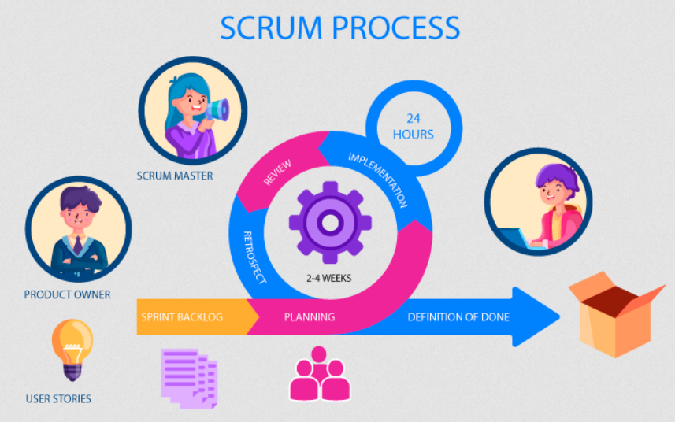
Metodología de trabajo
Notes:
PONER CRONOLOGIA

Slide 8
Historias de usuario
SCRUM | Descripción | Área
SCRUM-35 | Como estudiante, quiero realizar un cuestionario, para evaluar mis conocimientos en una materia específica. | Evaluación Académica
SCRUM-38 | Como estudiante nuevo, quiero crear una cuenta en el sistema, para tener acceso a cuestionarios | Gestión de Usuarios
SCRUM-11 | Como estudiante, quiero guardar preguntas respondidas mal, para reforzar esas áreas específicas. | Aprendizaje Adaptativo
SCRUM-12 | Como estudiante, quiero ver un dashboard con estadísticas de mis cuestionarios, para evaluar mi desempeño y progreso. | Seguimiento Académico
SCRUM-34 | Como estudiante, quiero seguir mi progreso, para monitorear mi evolución y mejorar mis resultados. | Seguimiento Académico
SCRUM-8 | Como estudiante, quiero seleccionar la cantidad de preguntas en un cuestionario, para ajustar mi tiempo de estudio. | Flexibilidad de Uso
SCRUM-10 | Como estudiante, quiero guardar mi cuestionario en una base de datos, para acceder a mi progreso y resultados. | Persistencia de Datos

Slide 9

Funcionalidades cumplidas
Funcionalidades | Logrado
Crear una cuenta en el sistema
Crear cuestionario según materia y cantidad de preguntas
Almacenar cuestionarios dentro del sistema
Dashboard con estadísticas mis cuestionarios
Historial de cuestionarios realizados
Retroalimentación de los cuestionarios realizados
Generación de preguntas utilizando API OpenAI sin repetir las preguntas
Generación de preguntas utilizando API OpenAI tomando las preguntas erróneas

Slide 10
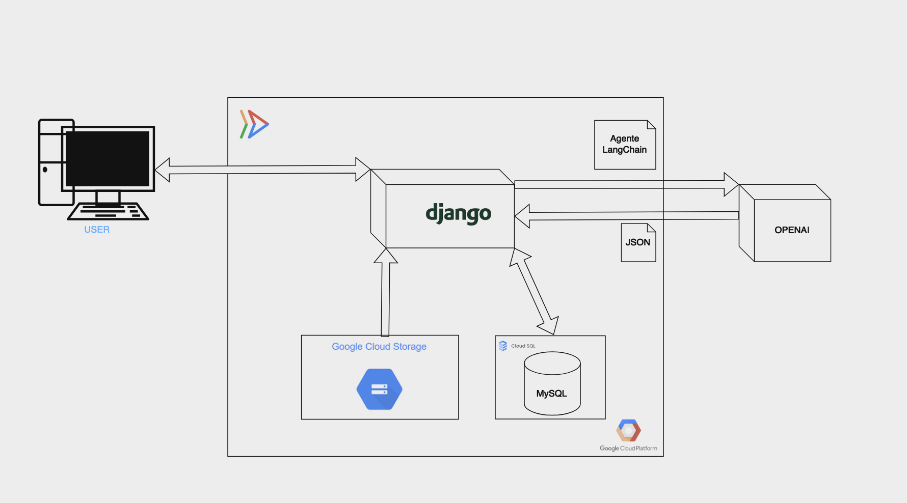
Arquitectura del software

Slide 11







Tecnologías utilizadas
Python
Bootstrap
Tailwind CSS
MySQL
GIT

Slide 12
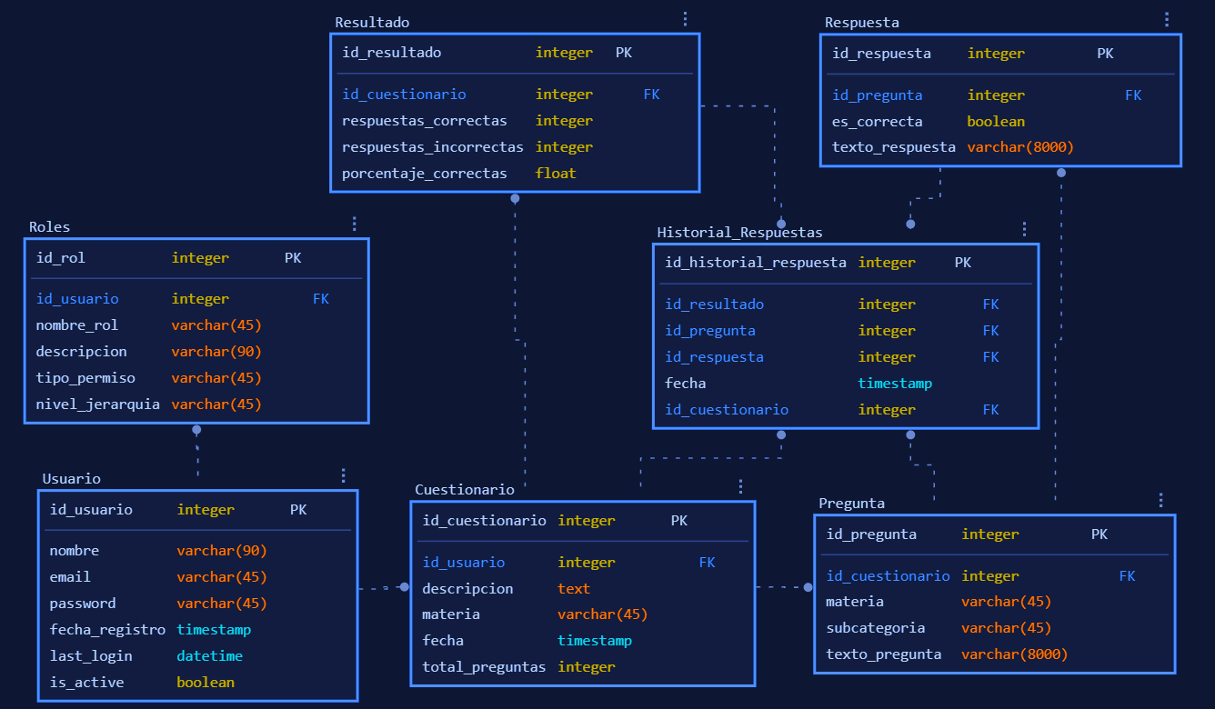

Slide 13
Pruebas unitarias
ID | Descripción del Caso de Prueba | Precondiciones | Pasos | Resultados Esperados | Estado
TC001 | Verificar que el usuario pueda registrarse con información válida. | El sistema debe estar en línea. | 1. Navegar al formulario de registro. 2. Completar los campos con información válida. 3. Hacer clic en el botón de registro. | El usuario se registra exitosamente y recibe un mensaje de confirmación. | Exitoso
TC012 | Verificar que el usuario pueda iniciar sesión con credenciales válidas. | El usuario debe tener una cuenta registrada. | 1. Navegar al formulario de inicio de sesión. 2. Ingresar email y contraseña válidos. 3. Hacer clic en iniciar sesión. | El usuario inicia sesión y accede al panel principal. | Exitoso
TC023 | Comprobar que el sistema genere un cuestionario con el número de preguntas seleccionado. | El sistema debe tener preguntas cargadas en la base de datos. | 1. Iniciar sesión en la aplicación. 2. Seleccionar la opción de generar cuestionario. 3. Seleccionar el número de preguntas. 4. Generar el cuestionario. | El sistema genera un cuestionario con el número de preguntas seleccionado. | Exitoso
TC034 | Verificar que el sistema muestre el historial de resultados del usuario. | El usuario debe haber realizado al menos un cuestionario. | 1. Iniciar sesión en la aplicación. 2. Navegar a la sección de historial. 3. Verificar los resultados mostrados. | El sistema muestra el historial de resultados del usuario. | Exitoso
TC045 | Validar que el usuario no pueda iniciar sesión con una contraseña incorrecta. | El usuario debe estar registrado. | 1. Navegar al formulario de inicio de sesión. 2. Ingresar email válido y contraseña incorrecta. 3. Hacer clic en iniciar sesión. | El sistema muestra un mensaje de error indicando credenciales incorrectas. | Exitoso

Slide 14
DEMOSTRACIÓN DEL RESULTADO DEL PROYECTO

Slide 15
Prompts
Creación de preguntas
Sistema: Eres un profesor experto en la evaluación PAES Chile. Los alumnos vienen a solicitarte preguntas de 5 alternativas. No repitas preguntas similares al historial proporcionado. Responde en formato JSON únicamente.
[
"pregunta": "Texto de la pregunta",
"tema": "Tema correspondiente",
"opciones": [
"texto": "Opción 1", "es_correcta": null,
….
"texto": "Opción 5", "es_correcta": null
]
Entrada: Dame {cantidad} preguntas en formato JSON de todos estos temarios: {temarios}. Dame las preguntas exclusivamente sobre de los 2 temarios con menor porcentaje de aprobación, en caso de ser todos 0, que haya de cada tema: {temas_ordenados}.
Notes:
CONSULTAS A LA API DE OPENAI

Slide 16
Prompts
Comentario de cuestionario
Sistema: Respecto a información proporcionada, entrega un resumen básico y comprensible como un profesor para la PAES Chile.
Entrada: Resumen de errores por tema: {errores_por_tema}
¿Cuales son las areas mas debiles y fuertes que tengo?
Notes:
CONSULTAS A LA API DE OPENAI

Slide 17
Prompts
Retroalimentación por pregunta
Sistema: Eres un profesor experto en {materia} para la evaluación PAES de Chile, donde los alumnos te preguntan porque la respuesta que ellos entregaron es errónea, guiando al estudiante cómo llegar a la respuesta correcta.
Entrada: ¿Por qué de la pregunta: {pregunta}, con mi respuesta {respuesta_usuario} es errónea? siendo la respuesta: {respuesta_correcta}.
Notes:
CONSULTAS A LA API DE OPENAI

